Slide 1
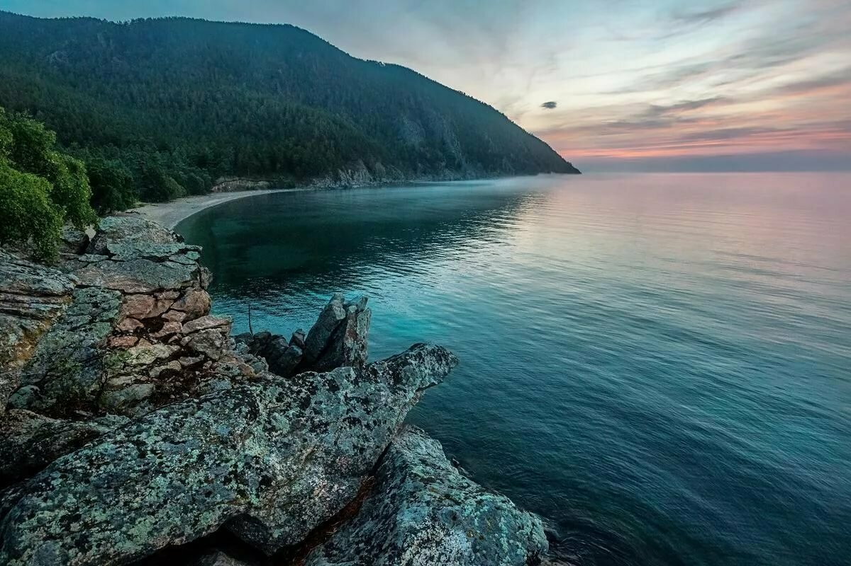
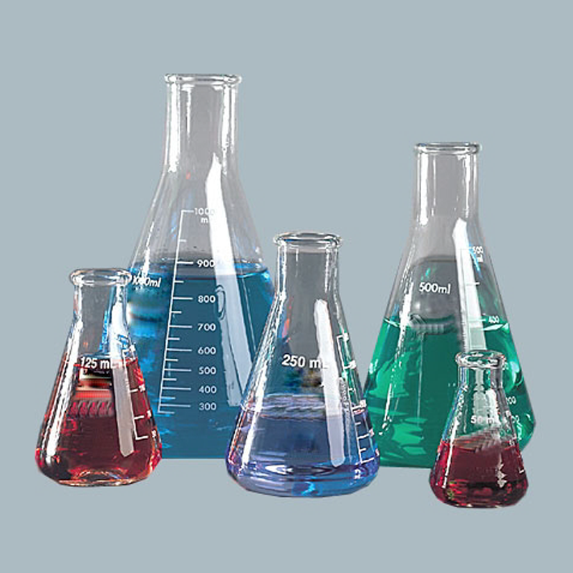
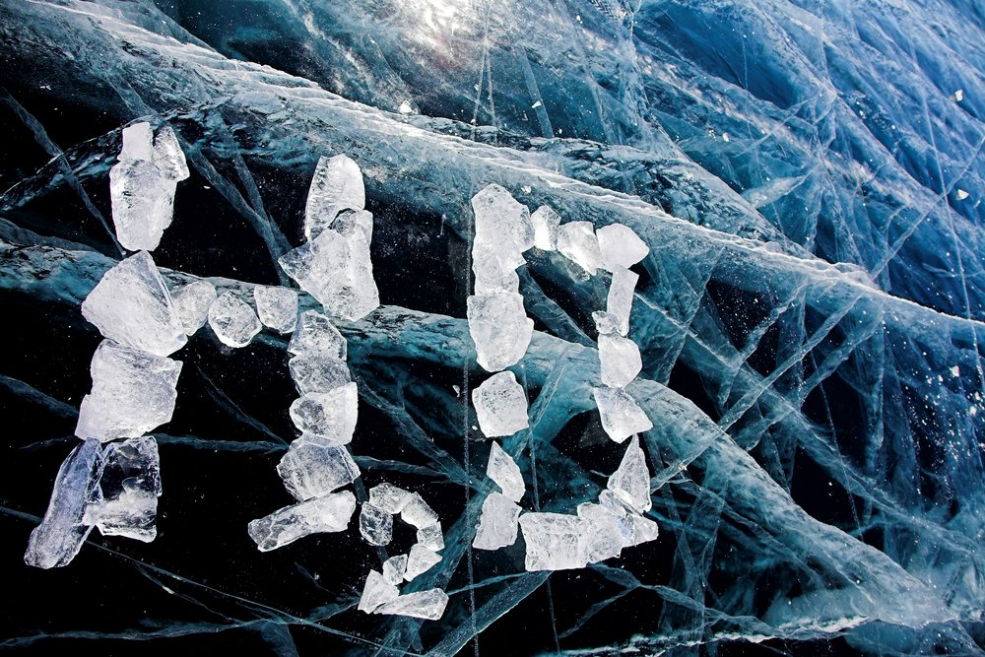
МБОУ «Вознесенская СОШ»
Интегрированный урок по химии и географии
«Уникальное озеро Байкал и его проблемы»
9 класс
Выполнила учитель географии: Слыжова Е.М.

Slide 2
Цель урока
Раскрыть проблемы и уникальность вод озера Байкал.
Задачи урока
Познакомить с особенностями озера Байкал;
Углубить и расширить знания о природных компонентах Байкала и их взаимосвязях;
Рассмотреть особенности воды;
Рассмотреть проблемы озера Байкала и пути их решения.

Slide 3




Программа и учебно-методический комплекс

Slide 4
Методы и формы обучения
Словесные ,практические ,наглядные;
Учебная работа под руководством учителя, самостоятельная работа учеников;
Проблемный , частично -поисковый, объяснительно-иллюстрационный;
Лабораторная работа, эвристическая беседа;
Фронтальная, групповая, индивидуальная;
Техническое сопровождение, наглядные плоскостные;
Печатные пособия.

Slide 5
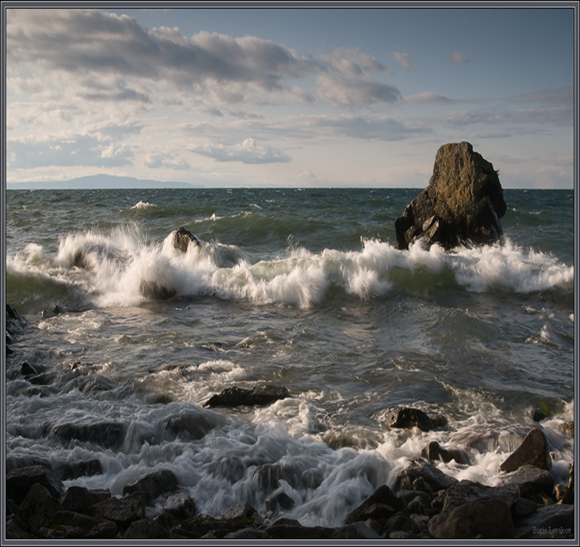
Хронометраж урока
Организационный момент.
Мотивация к учебной деятельности
Актуализация опорных знаний
Формирование темы урока и постановка целей
Изучение нового материала
Лабораторная работа
Закрепление знаний
Контроль полученных знаний
Рефлексия

Slide 6

Мотивация
Постановка проблемного
вопроса. «В чем уникальность и особенности озера Байкал?
Какие проблемы характерны для озера?»
Совершим виртуальное «путешествие» на озеро Байкал, в ходе которого выявим особенности расположения, климата, использования человеком.
Выявим влияние человека на озеро.
Найдем пути решения данных проблем.

Slide 7
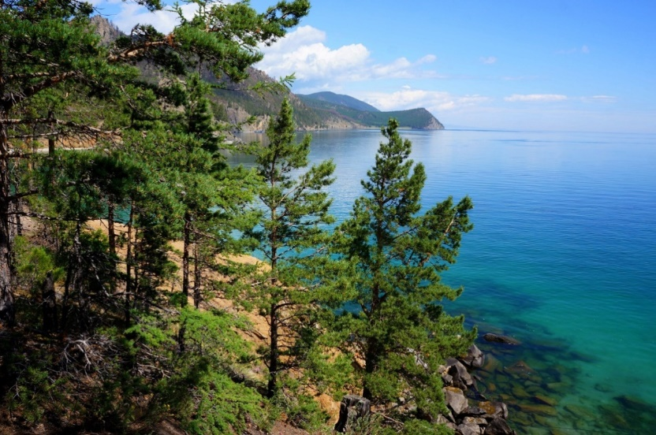
Знакомство с особенностями и проблемами озера Байкал
Выступление экспертов групп:
«Геологи»,
«Климатологи»,
"Гидрологи - химики«,
"Зоологи»,
"Экологи"
Влияние антропогенного фактора на уникальное озеро:
Показ презентации;
Геологические особенности;
Особенности климата;
Уникальная природа Байкала;
Проблемы озера Байкал;
Пути решения проблем.

Slide 8
Организация и самоорганизация учащихся
Работа обучающихся с таблицей «Сравнение качества и свойств воды озера Байкал»;
Анализ и оценка экспертов группы (по опережающим заданиям);
Опыт с нефтью;
Устанавливают соответствие между «качеством человека» и влиянием его на озеро Байкал;
Нахождение путей решения проблем, созданных деятельностью человека;
Анализ и оценка материала.
Проанализировать полученные данные;
Рассмотреть влияние антропогенного фактора на уникальное озеро Байкал;
Выявить закономерность: «человек – озеро».

Slide 9
Рефлексивно – оценочная часть
Подведение итога с ответом на проблемный вопрос
«В чем уникальность вод озера Байкал?»
Письмо другу.
Здравствуй, _____________________ друг. Расскажу тебе о том, как сегодня у нас в __________________ школе прошёл _________________ урок. _______________
учителя проводили __________________ путешествие, по _____________________ озеру Байкал. На уроке мы работали в __________________ группах. ____________ ученики нашего класса вели себя хорошо, слушали внимательно, активно работали и правильно отвечали на
вопросы. Очень надеюсь, что такие ________________ уроки будут проводиться чаще. На этом заканчиваю своё _____________________ письмо. Жду ответа.
Домашнее задание выдается творческое.
Необходимо ответить на два вопроса.
Подведение итогов работы на уроке.

Slide 10
Литература
Галиеева Н.Л., Мельничук Н.Л. Сто приемов для учебного успеха ученика на уроках географии: Методическое пособие для учителя по освоению и использованию педагогической технологии «ИСУД»- дидактического ресурса личностно - ориентированного образовательного процесса. – М.: 5-е издание», 2006. – 128с.
Справочник учителя географии/ авт.-сост. А. Д. Ступникова (и др.). - Волгоград: Учитель, 2012. -215с.
Формирование универсальных учебных действий в основной школе: от действия к мысли. Система знаний: пособие для учителя/ (А.Г. Асмолов, Г.В.Бурменская, И.А. Володарская и др.); под ред. А.Г. Асмолова.- 2-е изд. М.: Просвещение, 2011.-159с.
Сайт: voznesenskoe.su
Интернет.

Slide 11


Slide 12
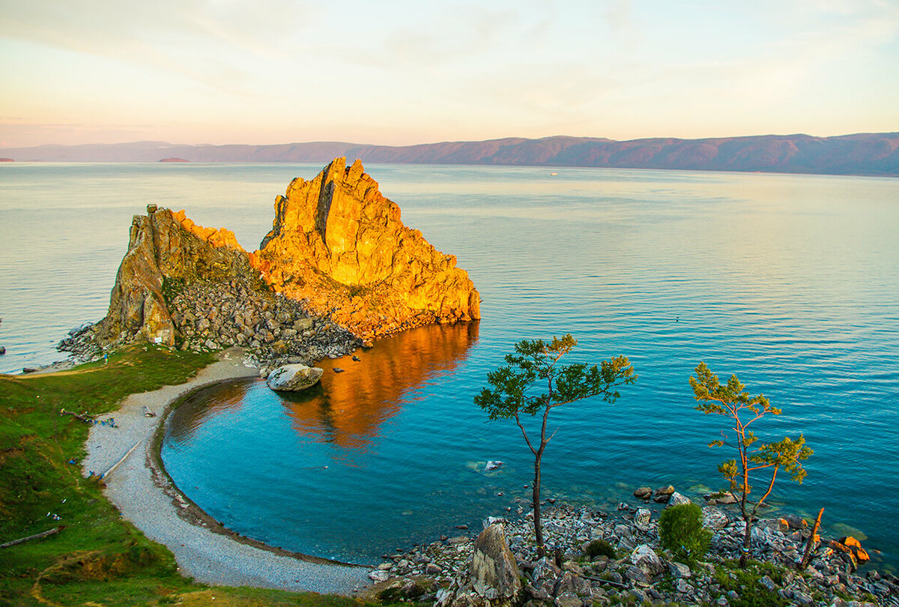
Уникальное озеро Байкал и его проблемы
«Байкал – уникальное явление нашей планеты, Чудо природы во всех отношениях». (Л.С.Берг)

Slide 13
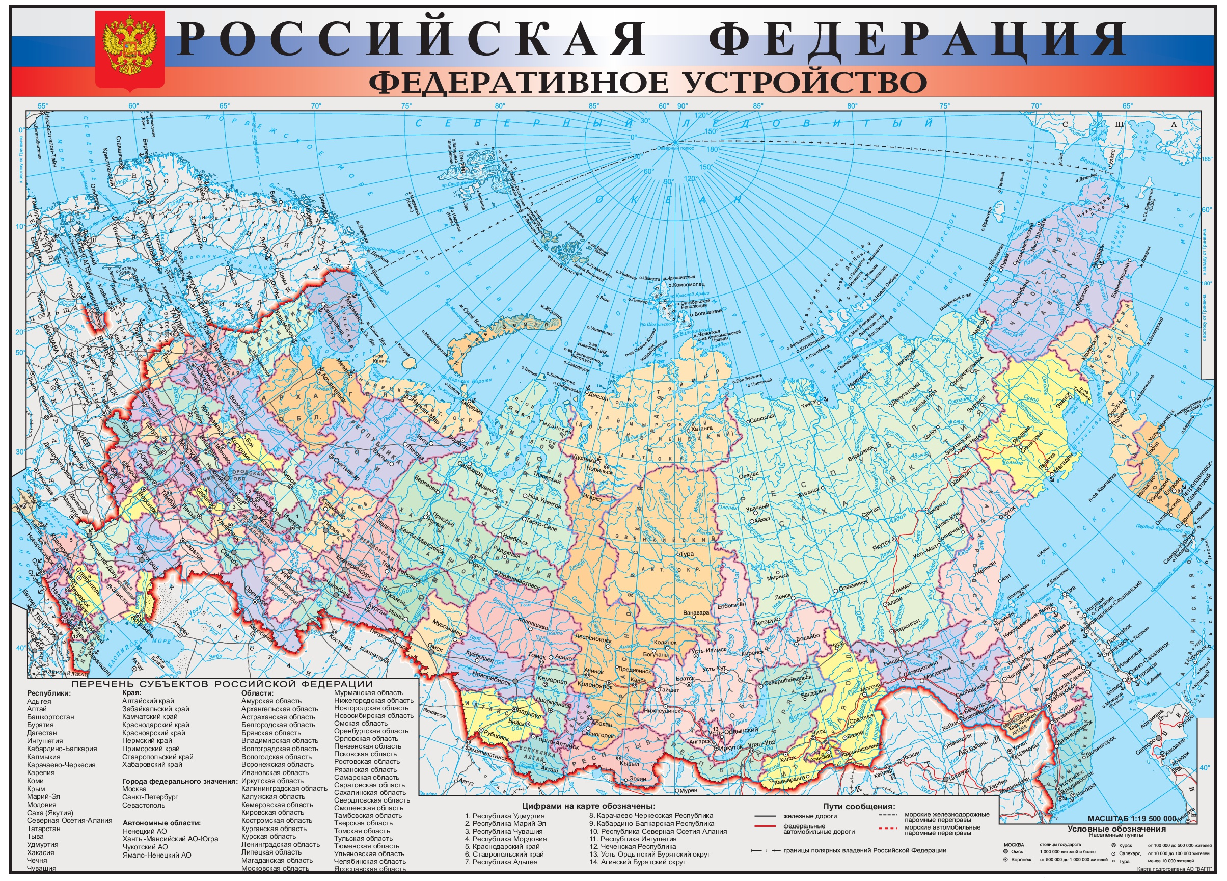

Slide 14
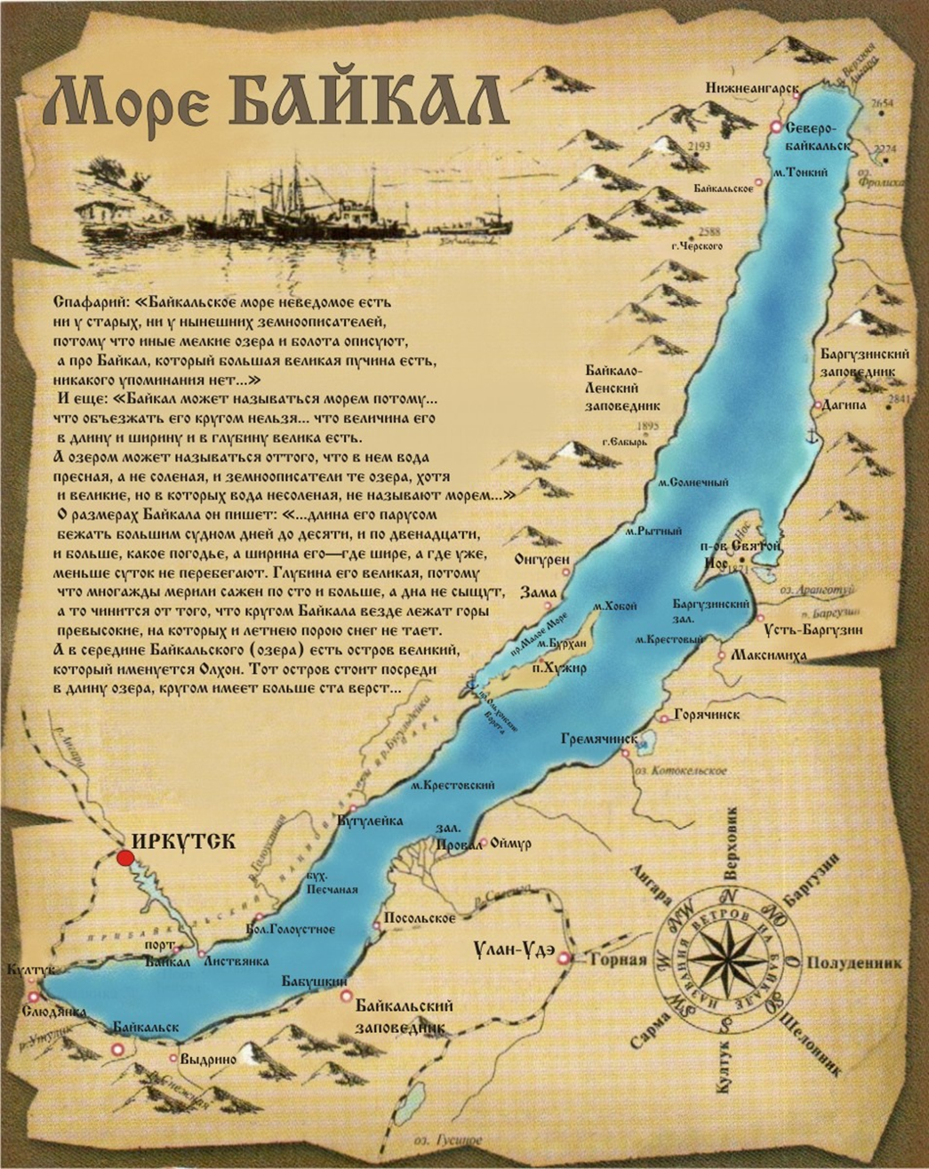

Slide 15
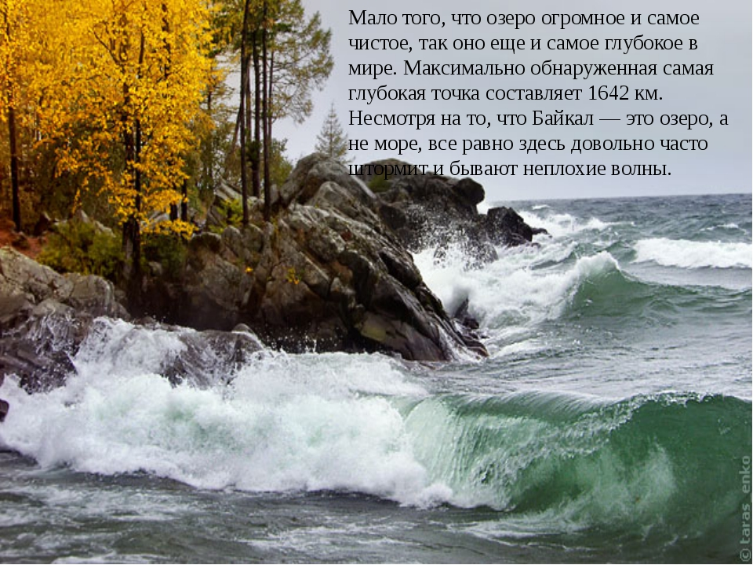

Slide 16
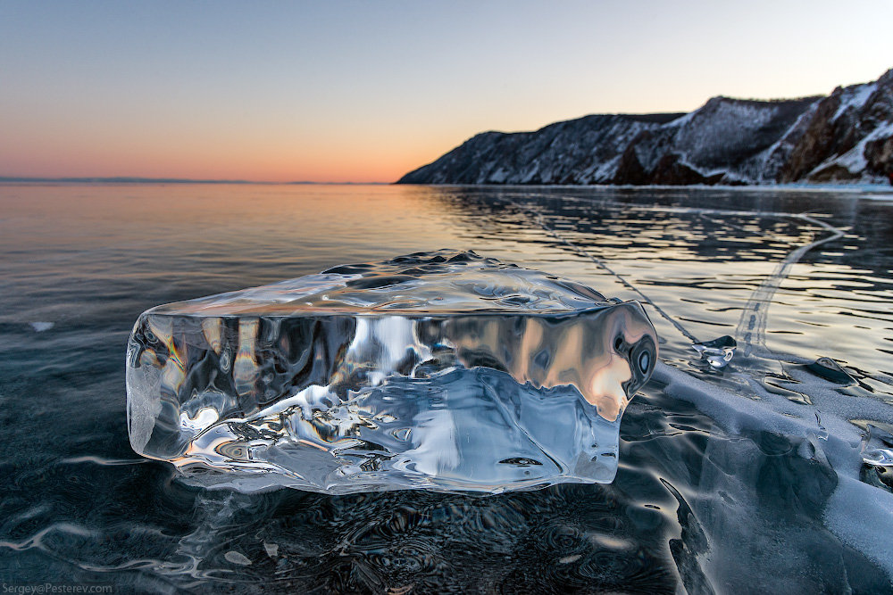
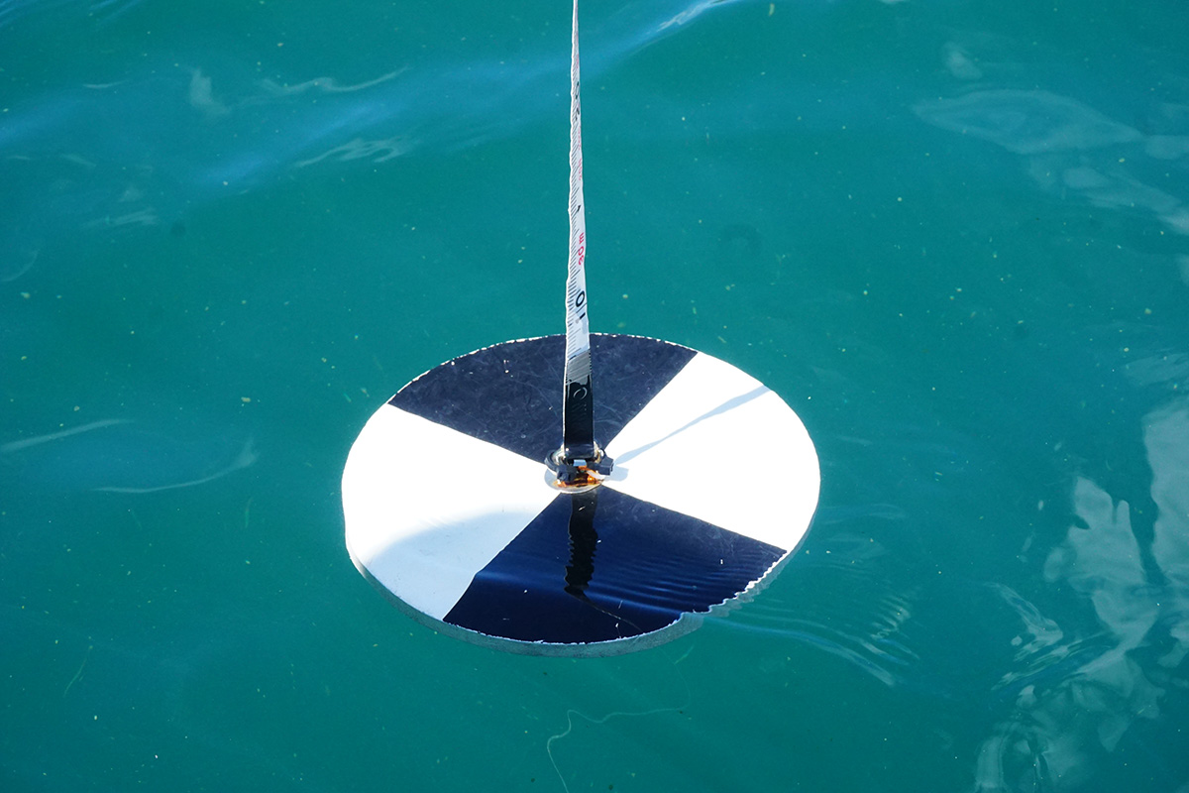
Качество воды Байкала
Показатели | Питьевая вода | Байкальская вода
Общая минерализация | 100-1000 мг/л | 120 мг/л
Кальций | 30-140 мг/л | 20 мг/л
Хлориды | не более 350 мг/л | 10 мг/л
Сульфаты | не более 500 мг/л | 10 мг/л
Железо | не более 0,3 мг/л | 0,05 – 0, 08 мг/л

Slide 17
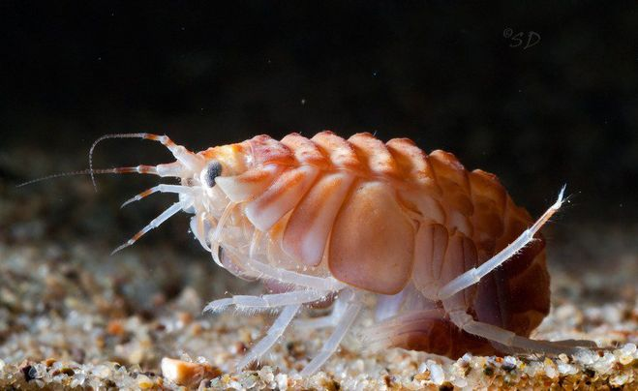
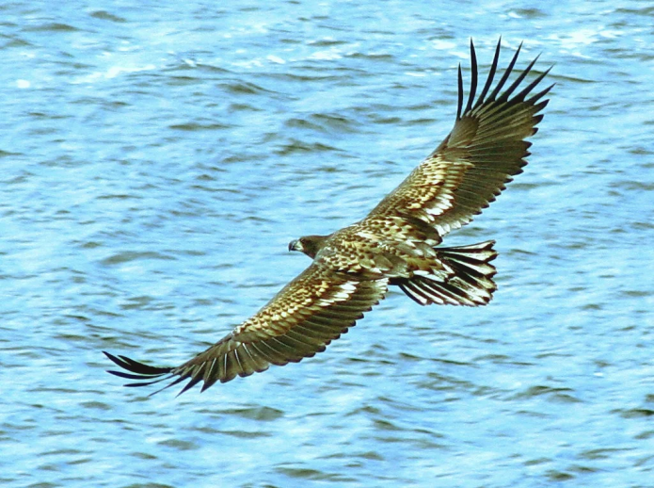
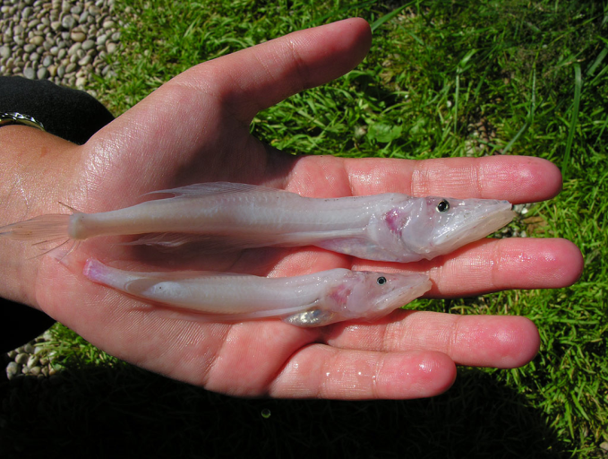
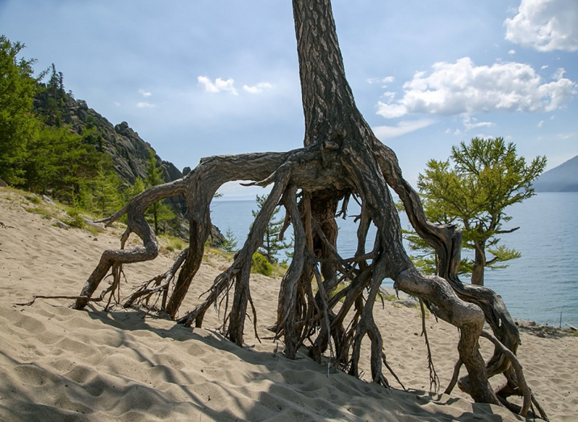
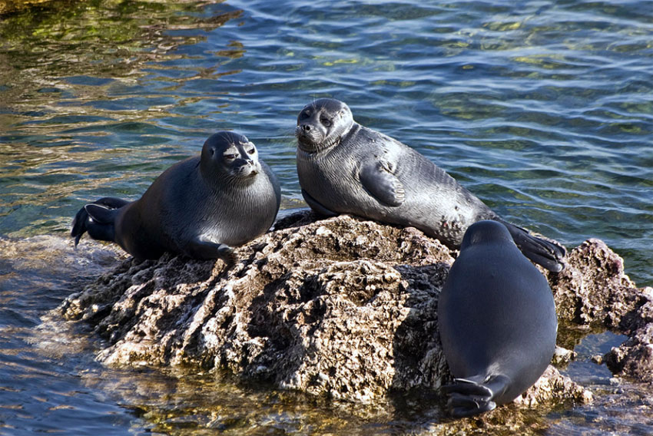
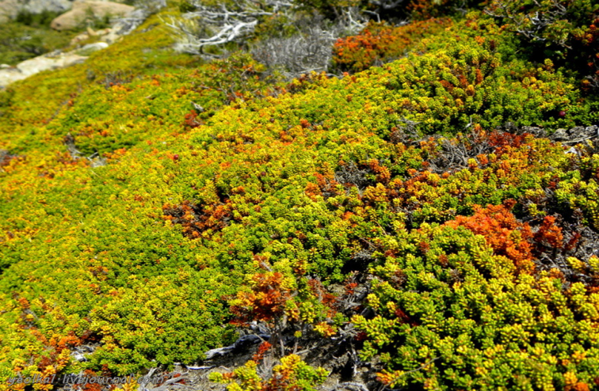

Slide 18
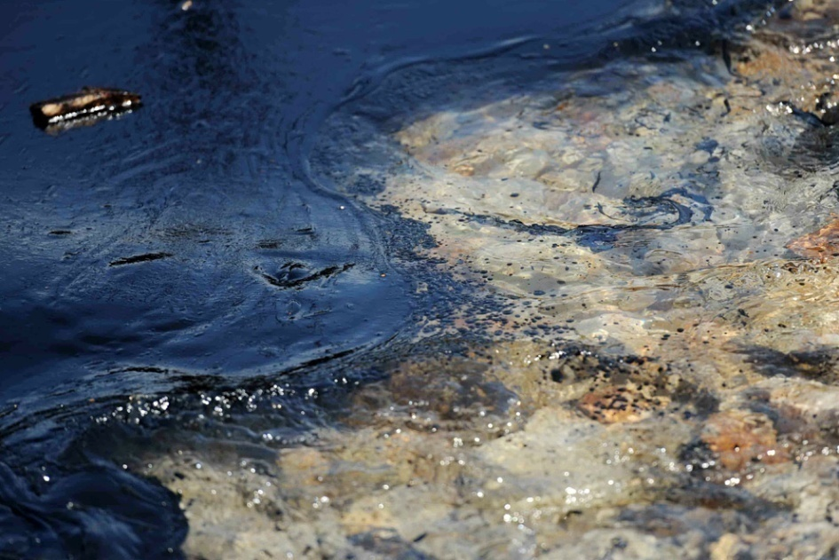
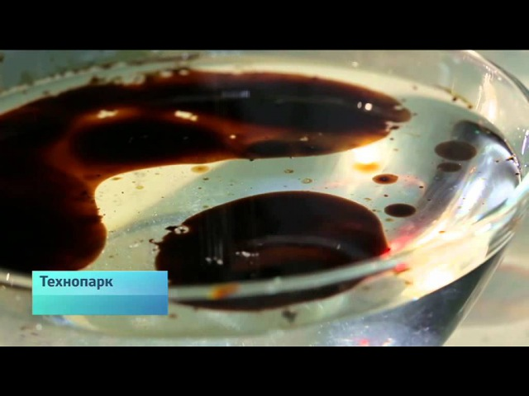
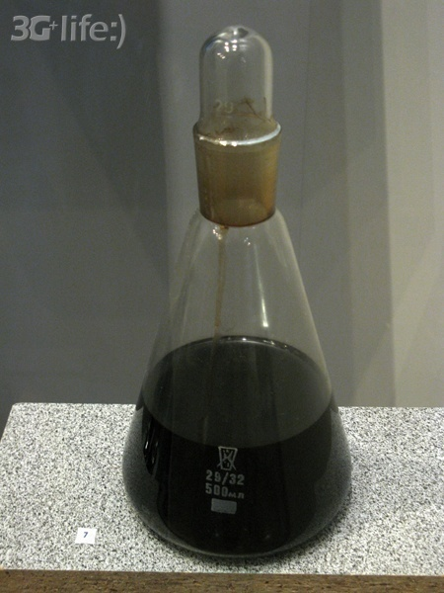
Лабораторный опыт «Загрязнение воды углеводородами»
Цель : экспериментально ознакомиться с проблемой «мазутного пятна» на поверхности вод.
Ход работы :
в стакан с водой добавьте несколько капель мазута
понаблюдайте за образовавшейся пленкой
смочите в «пятне» перо, попробуйте его ополоснуть
Вывод:
мазут – это жидкость, густой консистенции, тёмно- коричневого цвета, которая является продуктом нефтепереработки. На поверхности воды образует пленку. Опасен для птиц, обитателей водоема.

Slide 19
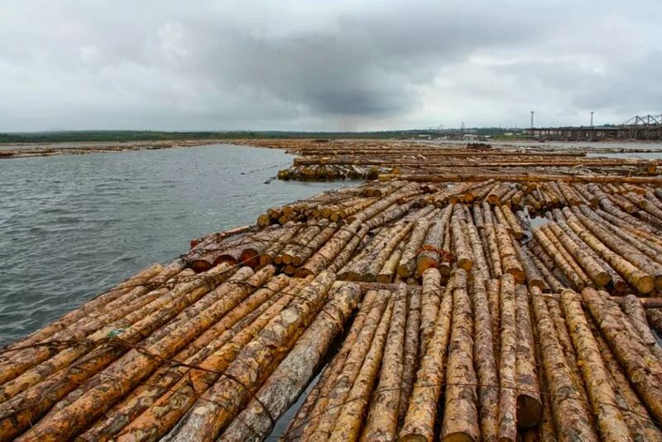
Браконьерство
«Дикий туризм», Мусор
Строительство ГЭС на Ангаре
Лесозаготовки и сплав леса
Строительство ЦБК

Slide 20
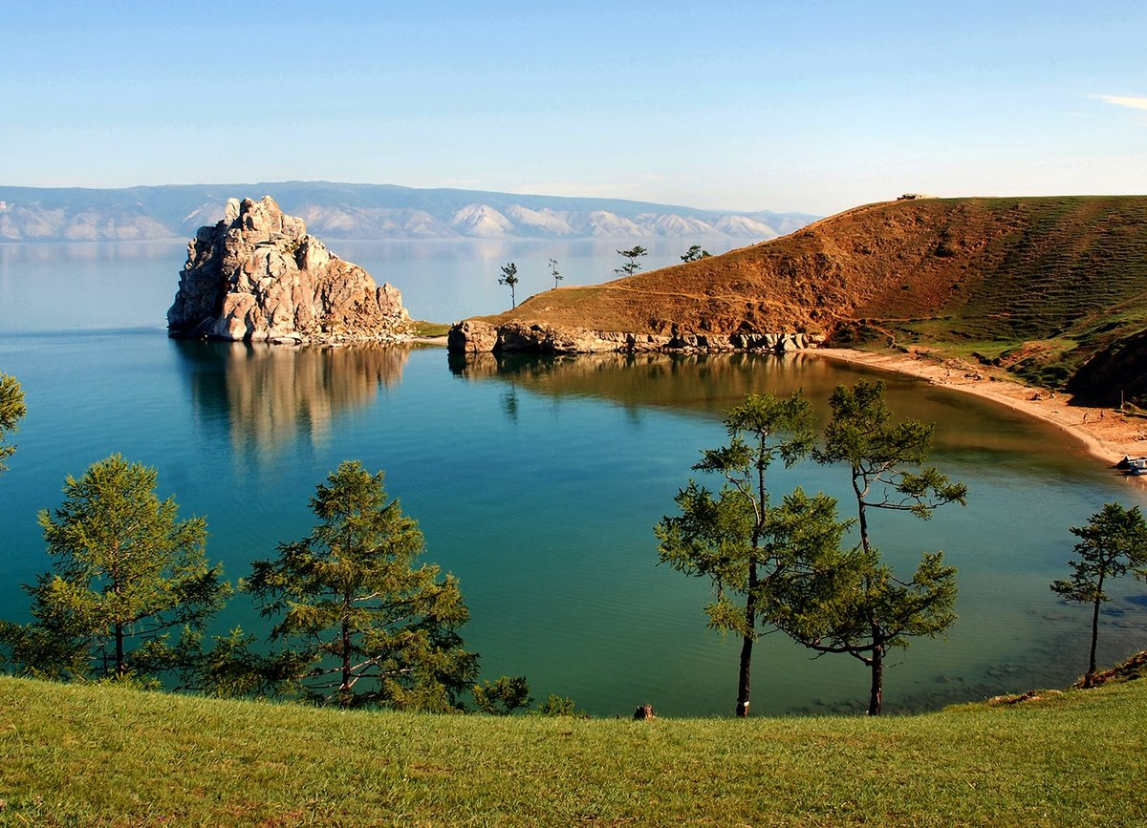
Пути решения проблем
Создание заповедных зон.
Изучение и знание законов.
Повышение культуры населения.
Ограничить лов и промысел.
Сократить строительство предприятий.
Предложите свои варианты

Slide 21
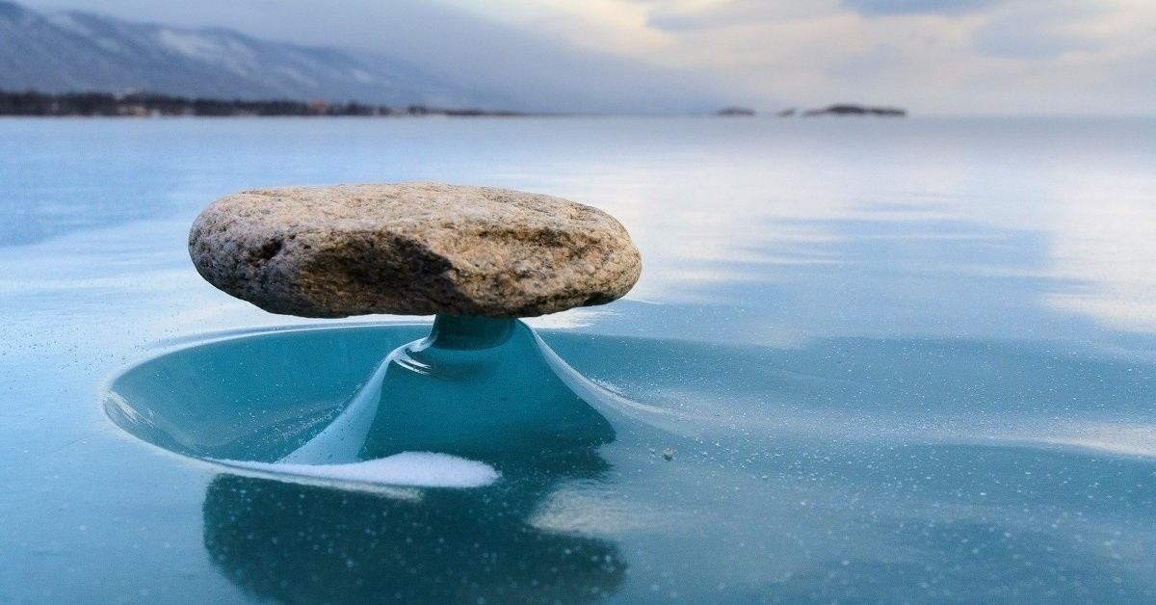
Домашнее задание
Подумайте и расскажите:
Что такое «Байкальский дзен»?
Откуда в озере Байкал взялась нерпа? Ведь озеро находится внутри материка?
-

